Slide 1
上节回顾
进程同步的任务：P47
生产者--消费者问题
临界资源：增加锁，wait(s)和signal(s)操作
  wait(s)，检查锁状态，上锁；signal(s)，开锁
同步机制的规则
  空闲让进、忙则等待、有限等待、让权等待
整型信号量：只有一个整数变量记录可用资源数量
  不满足让权等待的规则
记录型信号量：请求1种资源，数量1个
  1个整数变量value和1个阻塞队列L
  value>0，表示资源可用数量，value<0，表示阻塞进程个数
AND型信号量:请求n种资源，每种数量1个
  多个信号量,资源要么全部分配，要么一个都不分配
信号量集:请求n种资源，每种数量n个
  通用的信号量表示方式，其他类型信号量都是它的特例
  多个信号量，每种资源都带下限值

Slide 2
2.3 进 程 同 步
2.3.3 信号量的应用
利用信号量实现单个资源互斥共享
Var mutex : semaphore∶ =1;
begin
parbegin
process 1: begin process 2: begin
repeat repeat
wait(mutex); wait(mutex);
critical section critical section
signal(mutex); signal(mutex);
remainder section remainder section
until false; until false;
end end
parend

Slide 3
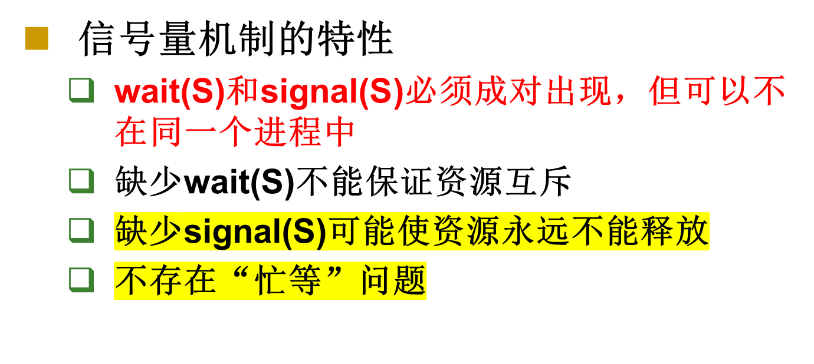
2.3 进 程 同 步

Slide 4
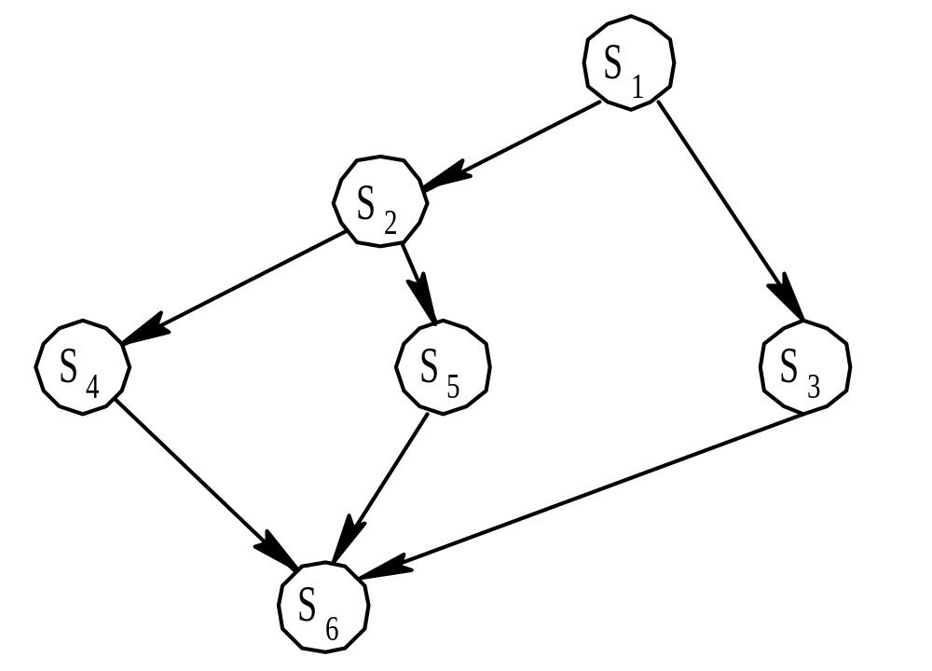
2.3 进 程 同 步
利用信号量实现前趋关系

Slide 5
2.3 进 程 同 步
利用信号量实现前趋关系
Var a,b,c,d,e,f,g; semaphore∶=0,0,0,0,0,0,0;
begin
parbegin
begin S1; signal(a); signal(b); end;
begin wait(a); S2; signal(c); signal(d); end;
begin wait(b); S3; signal(e); end;
begin wait(c); S4; signal(f); end;
begin wait(d); S5; signal(g); end;
begin wait(e); wait(f); wait(g); S6; end;
parend
end
以边设置私有信号量

Slide 6
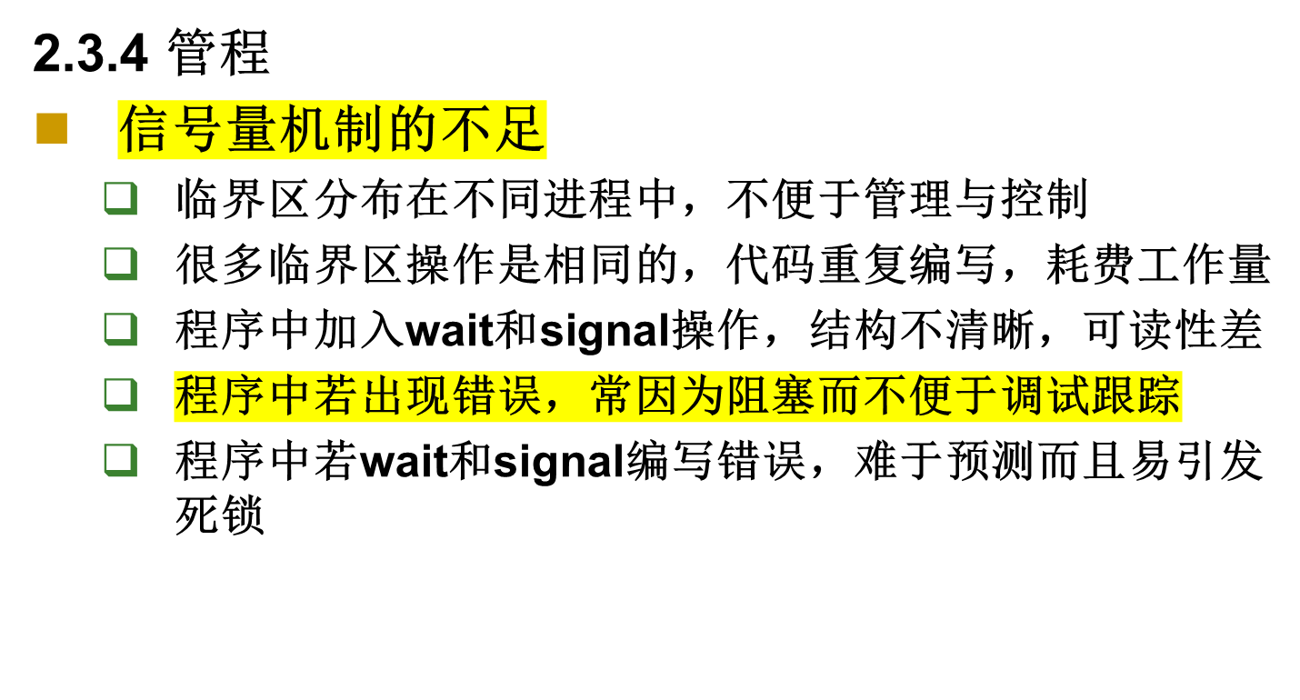
2.3 进 程 同 步

Slide 7
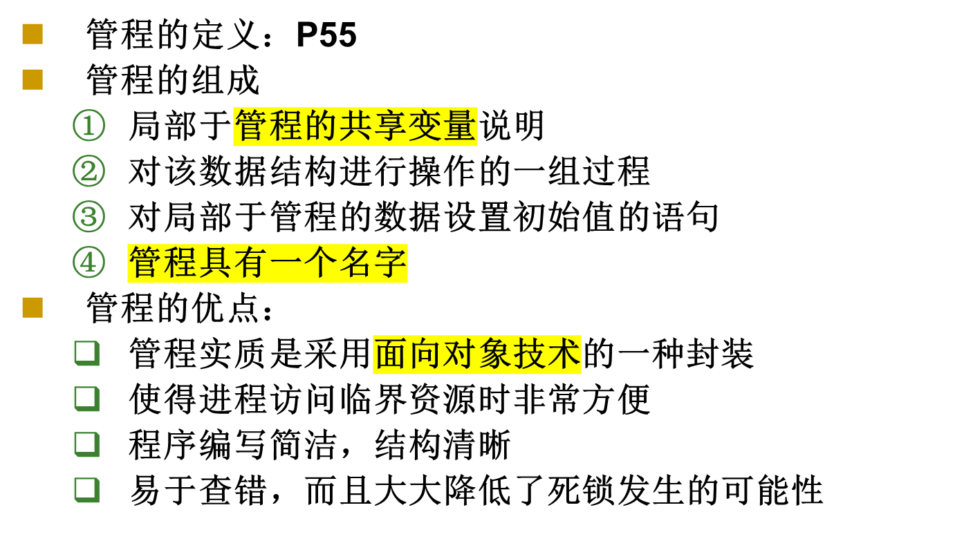
2.3 进 程 同 步

Slide 8
2.4 经典进程的同步问题
2.4.1 生产者—消费者问题
生产者—消费者问题是相互合作的进程关系的一种抽象，该问题有很大的代表性及实用价值
  输入时，输入进程是生产者，计算进程是消费者；
  输出时，计算进程是生产者，打印进程是消费者

Slide 9
2.4 经典进程的同步问题
未加信号量的生产者—消费者程序
producer: repeat
…
produce an item in nextp;
…
while counter=n do no-op;
buffer［in］∶ =nextp;
in∶ =in+1 mod n;
counter∶ =counter+1;
until false;
consumer: repeat
while counter=0 do no-op;
nextc∶ =buffer［out］;
out∶ =(out+1) mod n;
counter∶ =counter-1;
consumer the item in nextc;
until false;

Slide 10
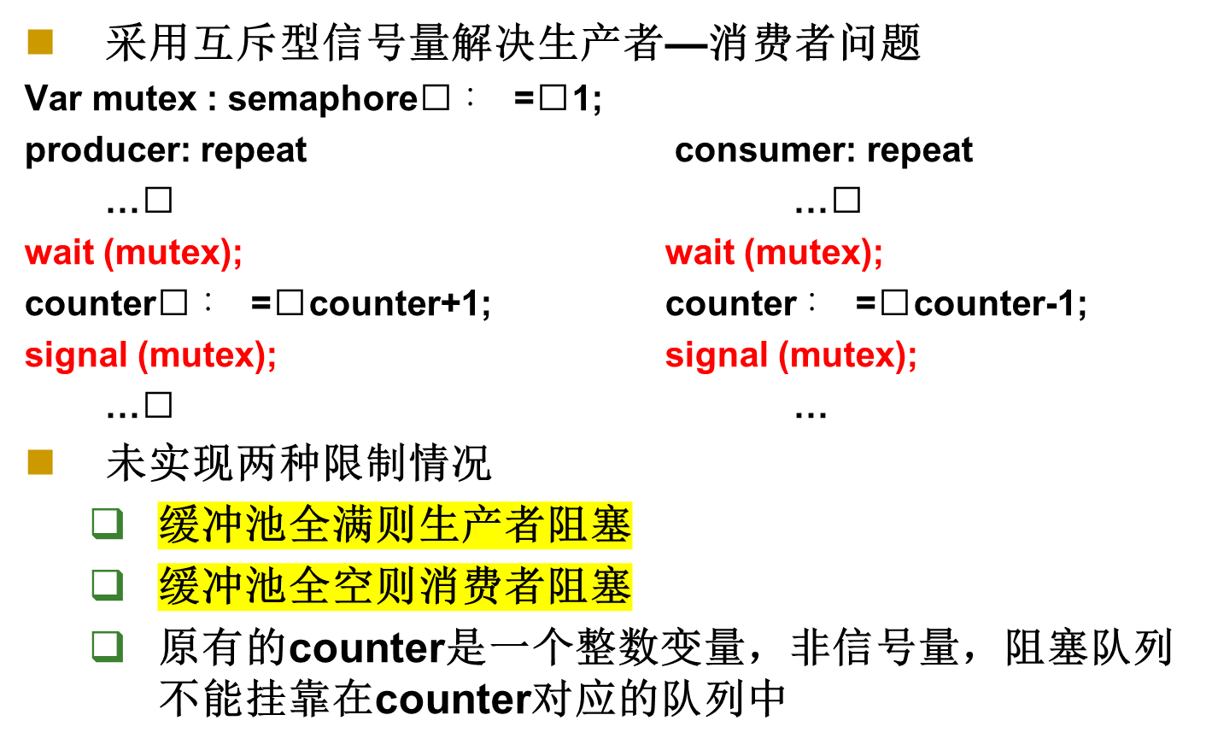
2.4 经典进程的同步问题

Slide 11
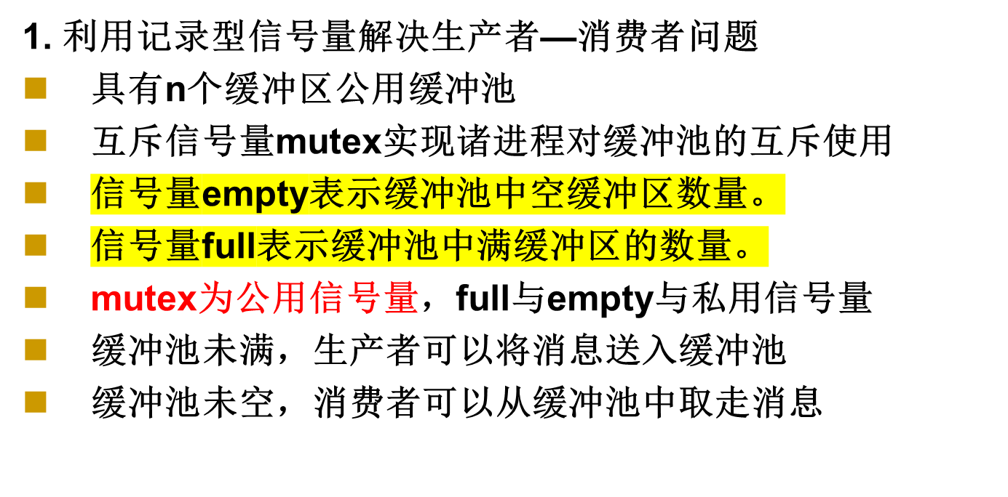
2.4 经典进程的同步问题

Slide 12
2.4 经典进程的同步问题
加入记录型信号量的生产者—消费者程序
Var mutex, empty, full:semaphore∶=1,n,0;
buffer:array［0, …, n-1］ of item;
in, out: integer∶=0, 0;
mutex=1，用于互斥
empty=n，缓冲池初始化是全空
full=0，若消费者进程先启动，则进入阻塞状态等待生产者

Slide 13
2.4 经典进程的同步问题
加入记录型信号量的生产者—消费者程序
proceducer:begin consumer:begin
repeat repeat
producer an item nextp; …
wait(empty); wait(full);
wait(mutex); wait(mutex);
buffer(in)∶=nextp; nextc∶ =buffer(out);
in∶=(in+1) mod n; out∶ =(out+1) mod n;
signal(mutex); signal(mutex);
signal(full); signal(empty);
until false; consumer the item in nextc; …

Slide 14
2.4 经典进程的同步问题
互斥（公用）信号量，在单个程序中必须成对地出现
  例如实现互斥的wait(mutex)和signal(mutex)
资源（私用）信号量empty和full的wait和signal操作，同样需要成对地出现，但它们分别处于不同的程序中。
  例如，wait(empty)在计算进程中，而signal(empty)则在打印进程中，计算进程若因执行wait(empty)而阻塞， 则以后将由打印进程将它唤醒
每个程序中的多个wait操作顺序不能颠倒。应先执行对资源信号量的wait操作，然后再执行对互斥信号量的wait操作，否则可能引起进程死锁。——“先私后公”

Slide 15
2.4 经典进程的同步问题
死锁的发生: 先公后私
  生产者和消费者进程都交换了wait操作的次序
  mutex=1, full=0, empty=n
  C：wait(mutex) → mutex-1=0, 通过往下执行
  C：wait(full) → full-1=-1<0, 消费者进程被阻塞
  P：wait(mutex) → mutex-1=-1<0, 生产者进程被阻塞
  这时，生产者和消费者两进程分别阻塞在等待mutex和full信号量的队列，没有进程可以向前推进，系统进入死锁状态

Slide 16
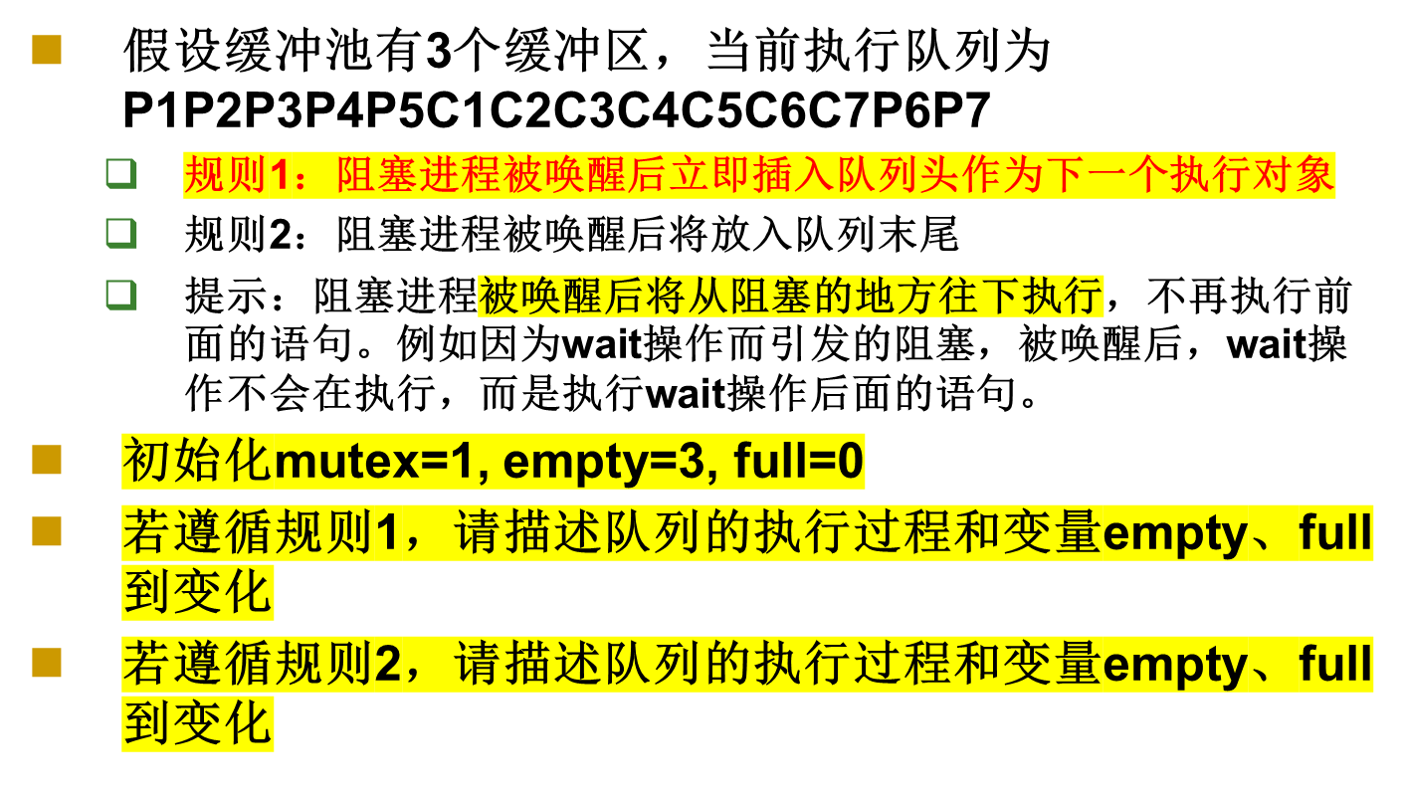
2.4 经典进程的同步问题

Slide 17
2.4 经典进程的同步问题
规则1的执行结果
执行 | 执行后 | 信号量变化 | 剩余队列 | empty阻塞 | full阻塞
P1 | P1完成 | empty=2,full=1 | P2P3P4P5C1C2C3C4C5C6C7P6P7
P2 | P2完成 | empty=1,full=2 | P3P4P5C1C2C3C4C5C6C7P6P7
P3 | P3完成 | empty=0,full=3 | P4P5C1C2C3C4C5C6C7P6P7
P4 | P4阻塞 | empty=-1,full=3 | P5C1C2C3C4C5C6C7P6P7 | P4
P5 | P5阻塞 | empty=-2,full=3 | C1C2C3C4C5C6C7P6P7 | P4,P5
C1 | C1完成，唤醒P4 | empty=-1,full=2 | P4C2C3C4C5C6C7P6P7 | P5
P4 | P4完成 | empty=-1,full=3 | C2C3C4C5C6C7P6P7 | P5
C2 | C2完成，唤醒P5 | empty=0,full=2 | P5C3C4C5C6C7P6P7
P5 | P5完成 | empty=0,full=3 | C3C4C5C6C7P6P7
C3 | C3完成 | empty=1,full=2 | C4C5C6C7P6P7
C4 | C4完成 | empty=2,full=1 | C5C6C7P6P7
C5 | C5完成 | empty=3,full=0 | C6C7P6P7
C6 | C6阻塞 | empty=3,full=-1 | C7P6P7 |  | C6
C7 | C7阻塞 | empty=3,full=-2 | P6P7 |  | C6,C7
P6 | P6完成，唤醒C6 | empty=2,full=-1 | C6P7 |  | C7
C6 | C6完成 | empty=3,full=-1 | P7 |  | C7
P7 | P7完成，唤醒C7 | empty=2,full=0 | C7
C7 | C7完成 | empty=3,full=0 | 空

Slide 18

遵循规则2的执行结果
执行 | 执行后 | 信号量变化 | 剩余队列 | empty阻塞 | full阻塞
P1 | P1完成 | empty=2,full=1 | P2P3P4P5C1C2C3C4C5C6C7P6P7
P2 | P2完成 | empty=1,full=2 | P3P4P5C1C2C3C4C5C6C7P6P7
P3 | P3完成 | empty=0,full=3 | P4P5C1C2C3C4C5C6C7P6P7
P4 | P4阻塞 | empty=-1,full=3 | P5C1C2C3C4C5C6C7P6P7 | P4
P5 | P5阻塞 | empty=-2,full=3 | C1C2C3C4C5C6C7P6P7 | P4,P5
C1 | C1完成，唤醒P4 | empty=-1,full=2 | C2C3C4C5C6C7P6P7P4 | P5
C2 | C2完成，唤醒P5 | empty=0,full=1 | C3C4C5C6C7P6P7P4P5
C3 | C3完成 | empty=1,full=0 | C4C5C6C7P6P7P4P5
C4 | C4阻塞 | empty=1,full=-1 | C5C6C7P6P7P4P5 |  | C4
C5 | C5阻塞 | empty=1,full=-2 | C6C7P6P7P4P5 |  | C4,C5
C6 | C6阻塞 | empty=1,full=-3 | C7P6P7P4P5 |  | C4,C5,C6
C7 | C7阻塞 | empty=1,full=-4 | P6P7P4P5 |  | C4,C5,C6,C7
P6 | P6完成，唤醒C4 | empty=0,full=-3 | P7P4P5C4 |  | C5,C6,C7
P7 | P7阻塞 | empty=-1,full=-3 | P4P5C4 | P7 | C5,C6,C7
P4 | P4阻塞 | empty=-2,full=-3 | P5C4 | P7,P4 | C5,C6,C7
P5 | P5阻塞 | empty=-3,full=-3 | C4 | P7,P4,P5 | C5,C6,C7
C4 | C4完成，唤醒P7 | empty=-2,full=-3 | P7 | P4,P5 | C5,C6,C7
P7 | P7完成，唤醒C5 | empty=-2,full=-2 | C5 | P4,P5 | C6,C7
C5 | C5完成，唤醒P4 | empty=-1,full=-2 | P4 | P5 | C6,C7
P4 | P4完成，唤醒C6 | empty=-1,full=-1 | C6 | P5 | C7
C6 | C6完成，唤醒P5 | empty=0,full=-1 | P5 |  | C7
P5 | P5完成，唤醒C7 | empty=0,full=0 | C7
C7 | C7完成，结束 | empty=1,full=0 | 空

Slide 19
遵循规则2的执行结果
执行 | 执行后 | 信号量变化 | 剩余队列 | empty阻塞 | full阻塞
P1 | P1完成 | empty=2,full=1 | P2P3P4P5C1C2C3C4C5C6C7P6P7
P2 | P2完成 | empty=1,full=2 | P3P4P5C1C2C3C4C5C6C7P6P7
P3 | P3完成 | empty=0,full=3 | P4P5C1C2C3C4C5C6C7P6P7
P4 | P4阻塞 | empty=-1,full=3 | P5C1C2C3C4C5C6C7P6P7 | P4
P5 | P5阻塞 | empty=-2,full=3 | C1C2C3C4C5C6C7P6P7 | P4,P5
C1 | C1完成，唤醒P4 | empty=-1,full=2 | C2C3C4C5C6C7P6P7P4 | P5
C2 | C2完成，唤醒P5 | empty=0,full=1 | C3C4C5C6C7P6P7P4P5
C3 | C3完成 | empty=1,full=0 | C4C5C6C7P6P7P4P5
C4 | C4阻塞 | empty=1,full=-1 | C5C6C7P6P7P4P5 |  | C4
C5 | C5阻塞 | empty=1,full=-2 | C6C7P6P7P4P5 |  | C4,C5
C6 | C6阻塞 | empty=1,full=-3 | C7P6P7P4P5 |  | C4,C5,C6
C7 | C7阻塞 | empty=1,full=-4 | P6P7P4P5 |  | C4,C5,C6,C7
P6 | P6完成，唤醒C4 | empty=0,full=-3 | P7P4P5C4 |  | C5,C6,C7
P7 | P7阻塞 | empty=-1,full=-3 | P4P5C4 | P7 | C5,C6,C7
P4 | P4完成，唤醒C5 | empty=-1,full=-2 | P5C4C5 | P7 | C6,C7
P5 | P5完成,唤醒C6 | empty=-1,full=-1 | C4C5C6 | P7 | C7
C4 | C4完成，唤醒P7 | empty=0,full=-1 | C5C6P7 |  | C7
C5 | C5完成 | empty=1,full=-1 | C6P7 |  | C7
C6 | C6完成 | empty=2,full=-1 | P7 |  | C7
P7 | P7完成，唤醒C7 | empty=2,full=0 | C7
C7 | C7完成 | empty=3,full=0 | 空

Slide 20
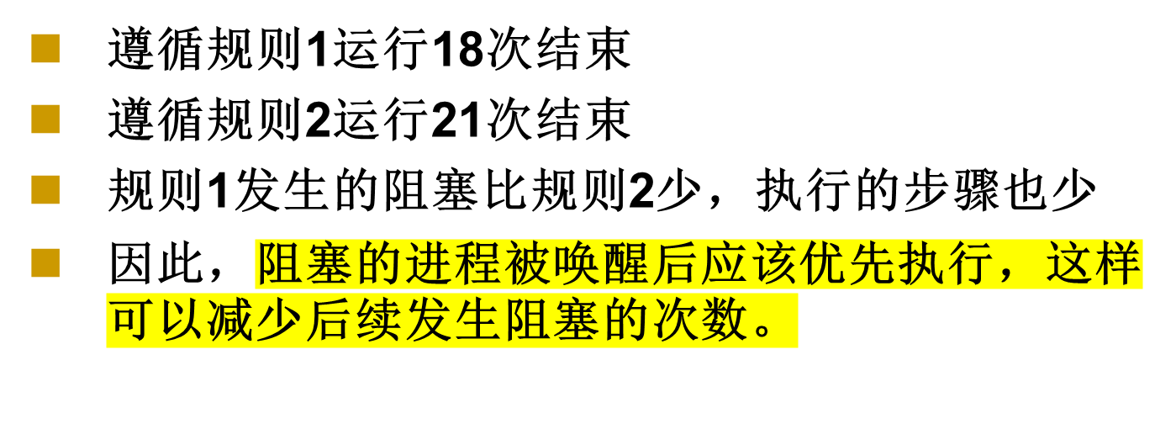
2.4 经典进程的同步问题

Slide 21
2.4 经典进程的同步问题
2. 利用AND信号量解决生产者—消费者问题
Var mutex, empty, full:semaphore∶ =1, n, 0;
buffer:array［0, …, n-1］ of item;
in out:integer∶ =0, 0;
begin
parbegin
producer:begin
repeat
produce an item in nextp;
Swait(empty, mutex);
buffer(in)∶ =nextp;
in∶ =(in+1)mod n;
Ssignal(mutex, full);
until false;
end

Slide 22
2.4 经典进程的同步问题
续前程序
consumer:begin
repeat
Swait(full, mutex);
nextc∶ =buffer(out);
out∶ =(out+1) mod n;
Ssignal(mutex, empty);
consumer the item in nextc;
until false;
end
parend
end

Slide 23
2.4 经典进程的同步问题
管程解决生产者-消费者问题
producer:begin
repeat
produce an item in nextp;
PC.put(item);
until false;
end
consumer:begin
repeat
PC.get(item);
consume the item in nextc;
until false;
end

Slide 24
练习：公交车问题
在公共汽车上有司机和售票员
司机的活动：
  启动车辆
  正常运行
  到站停车
售票员的活动
  上下乘客
  关车门
  售票
  开车门
  上下乘客
条件1：司机必须等售票员关车门后才能启动车辆
条件2：售票员必须等司机停车后才能开车门
请设计程序，使用记录型信号量实现两人的同步合作

Slide 25
练习：公交车问题
司机和售票员两个角色
  两个进程driver和busman
条件1：关车门(b)→启动车辆(d)
  设置信号量S1对应司机能否启动车辆
  S1的检查在司机进程，开锁在售票员进程
条件2：到站停车(d)→开车门(b)
  设置信号量S2对应售票员能否开车门
  S2的检查在售票员进程，开锁在司机进程
driver() {
while(1)
{ wait(S1);
启动车辆；
正常运行；
到站停车；
signal(S2);
}
}
busman() {
while(1)
{上下乘客;
关车门；
signal(S1);
售票;
wait(S2);
开车门;
上下乘客; }
}
int S1=0，S2=0;
main(){
driver();
busman();
}
//S1能否初始为1？

Slide 26
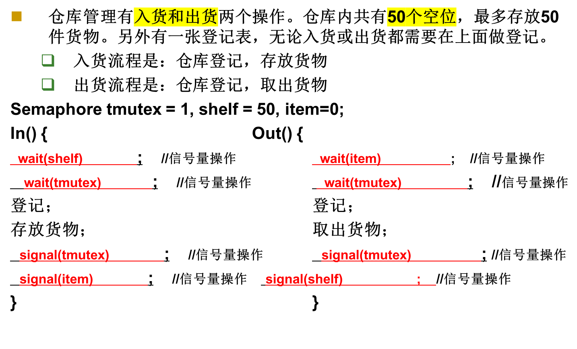
练习

Slide 27
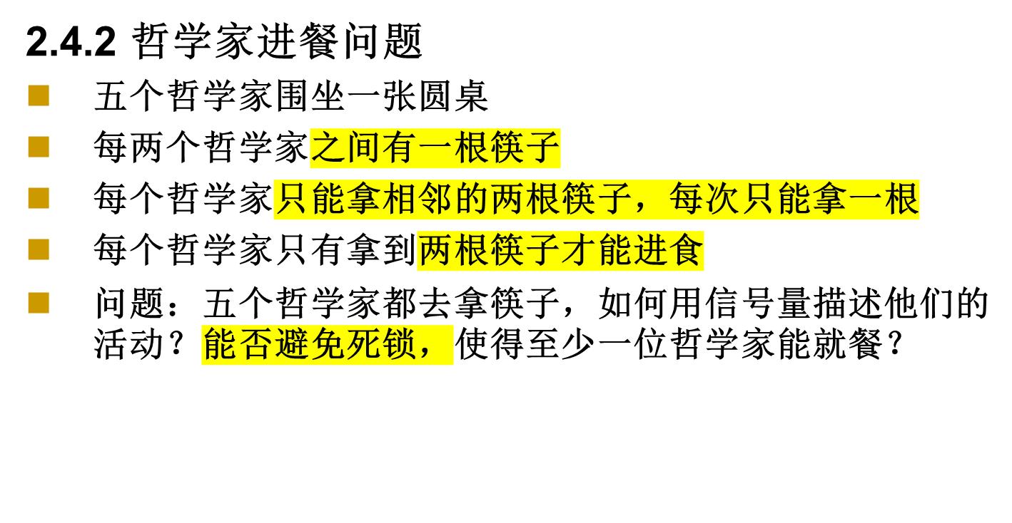

2.4 经典进程的同步问题

Slide 28
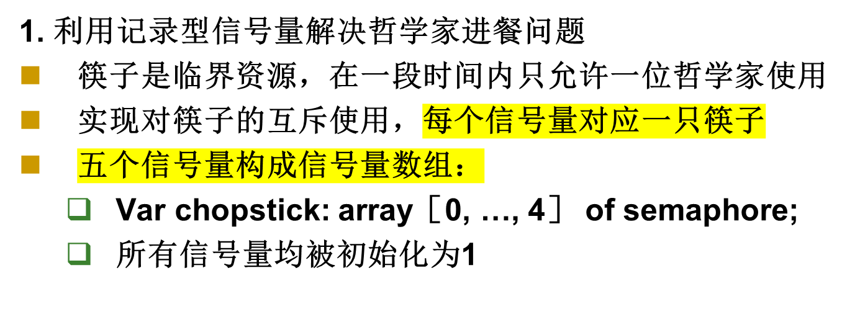
2.4 经典进程的同步问题

Slide 29
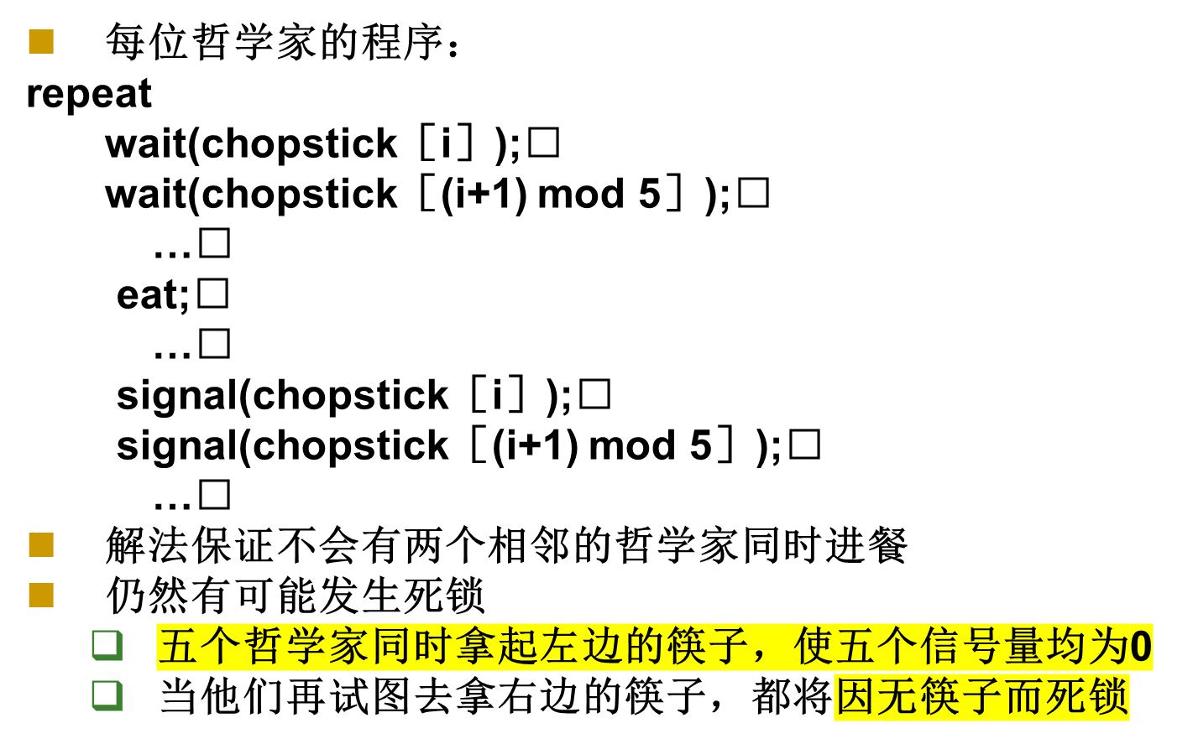
2.4 经典进程的同步问题

Slide 30
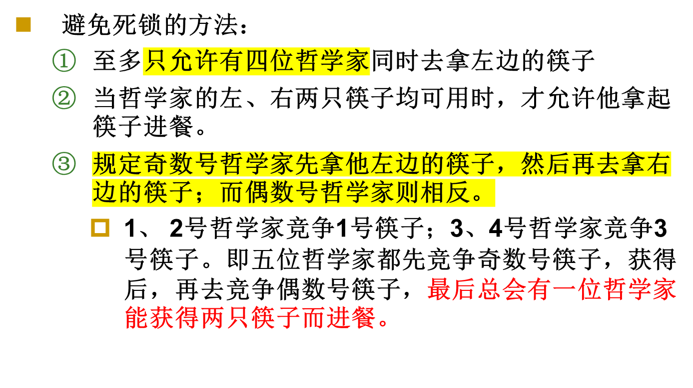
2.4 经典进程的同步问题

Slide 31
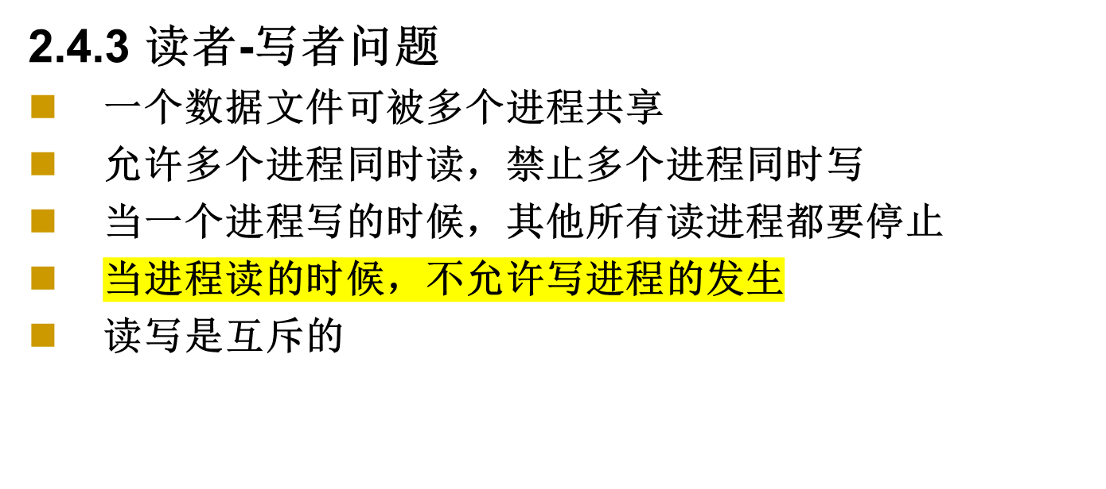
2.4 经典进程的同步问题

Slide 32
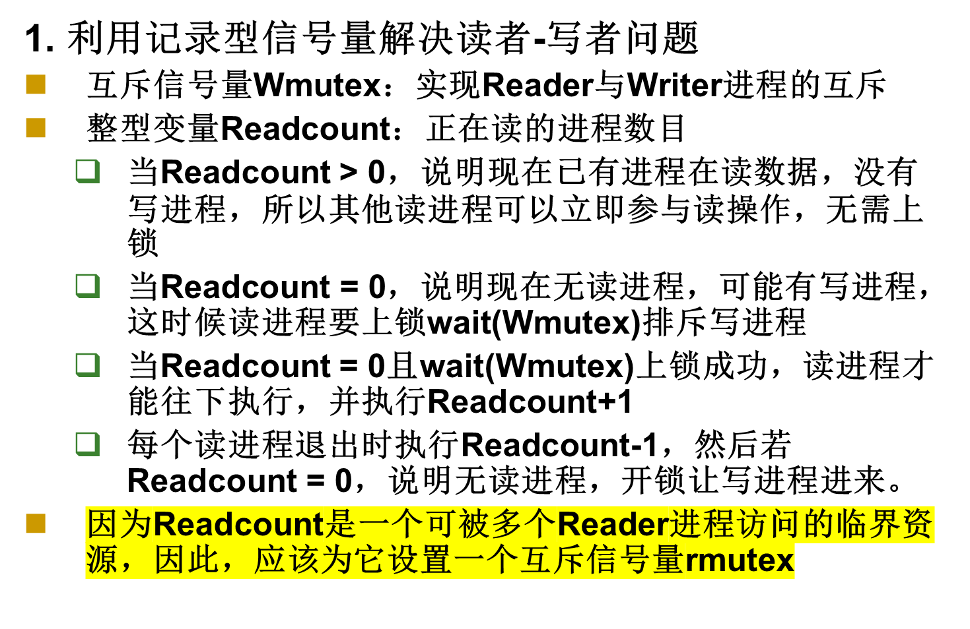
2.4 经典进程的同步问题

Slide 33
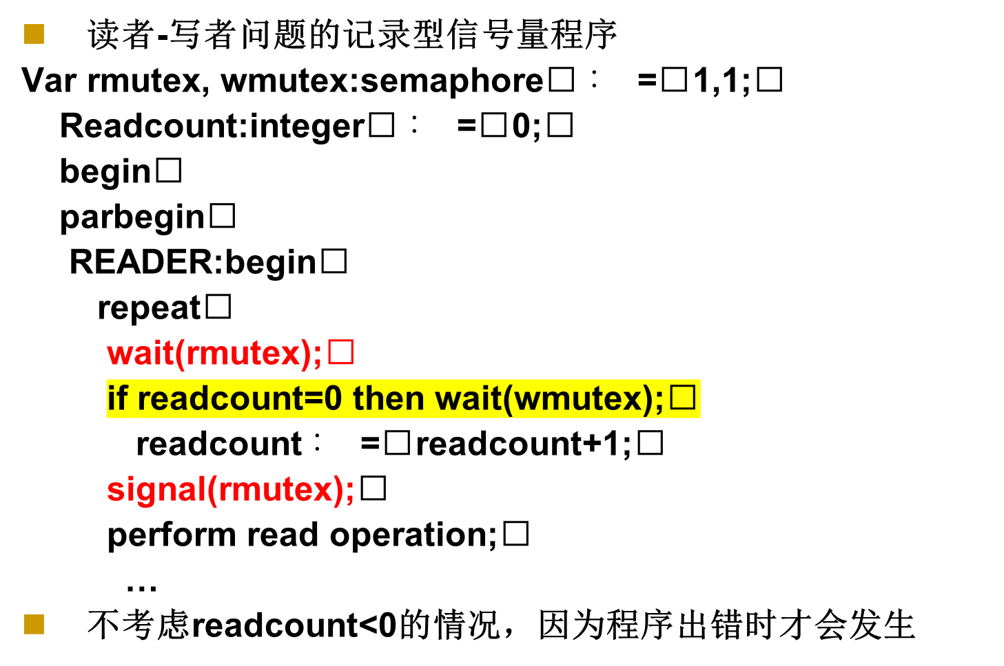
2.4 经典进程的同步问题

Slide 34
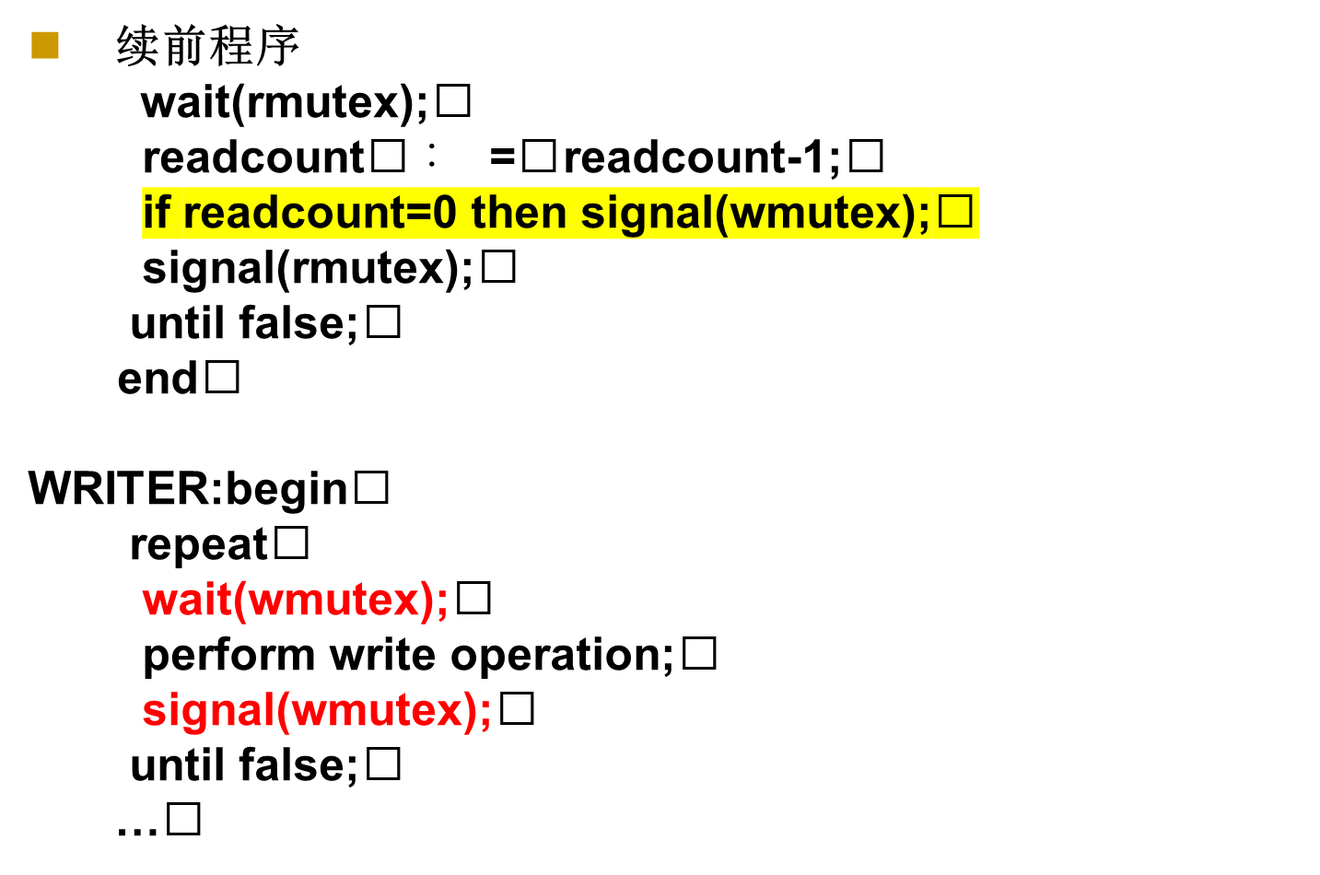
2.4 经典进程的同步问题

Slide 35
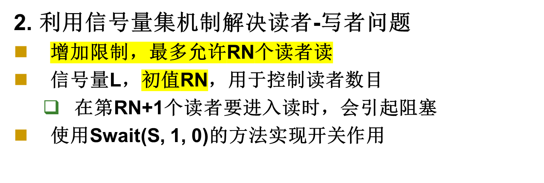
2.4 经典进程的同步问题

Slide 36
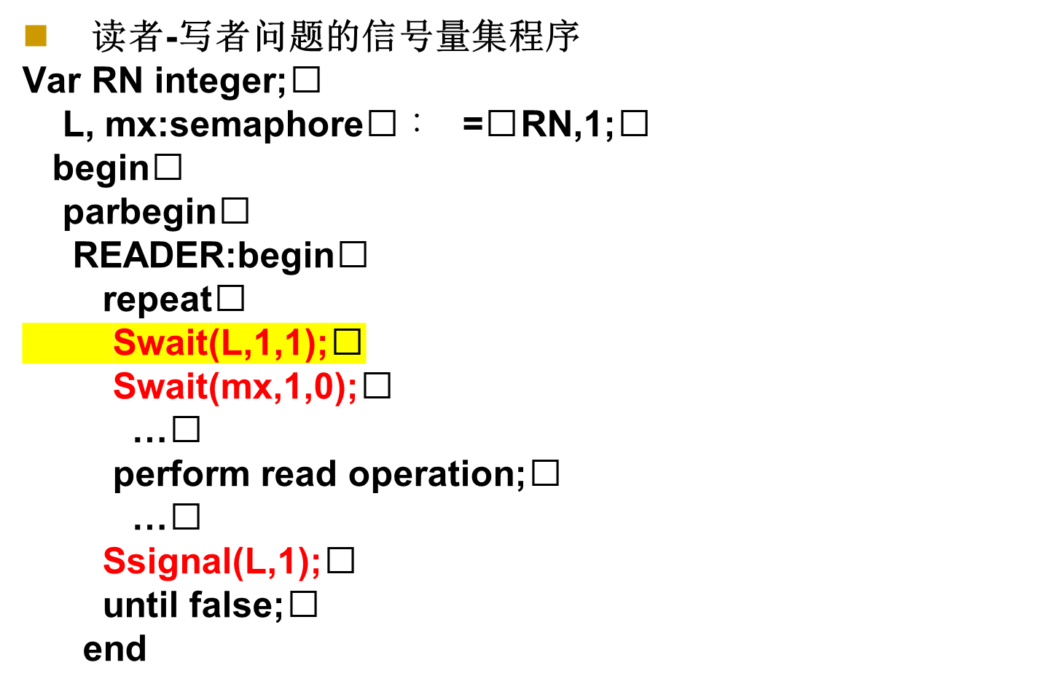
2.4 经典进程的同步问题

Slide 37
2.4 经典进程的同步问题
WRITER:begin
repeat
Swait(mx,1,1; L,RN,0);
perform write operation;
Ssignal(mx,1);
until false;
end
parend
end

